Slide 1
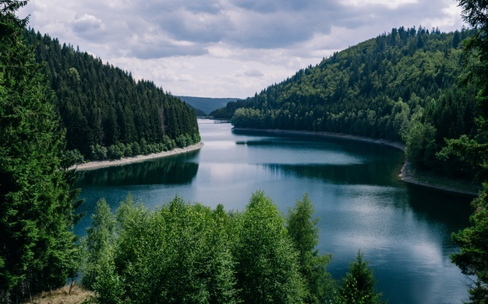
«ЗБЕРЕЖЕМО ПРИРОДУ ЗАРАДИ МАЙБУТНЬОГО»
Руськополянський заклад загальної середньої освіти І-ІІІ ступенів №2
Підпроєкт Ліги старшокласників
«Ми – патріоти Черкащини»

Slide 2
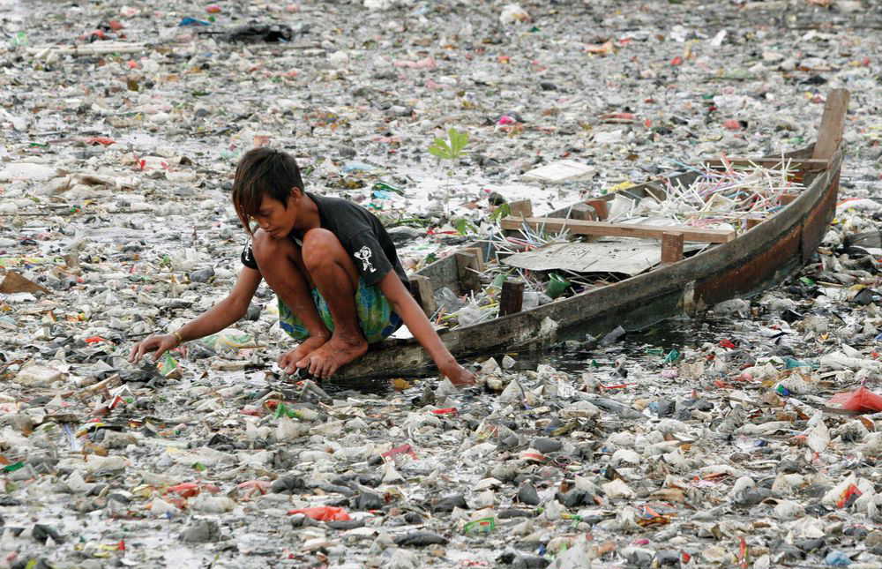
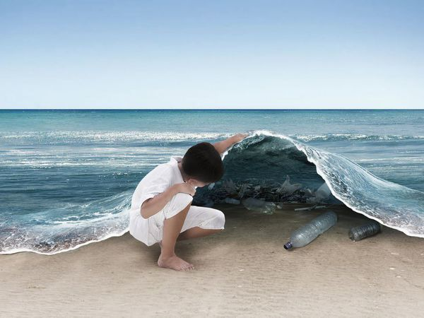
Бережіть природу ! Знищити – легко, відновити – НЕМОЖЛИВО!!!

Slide 3
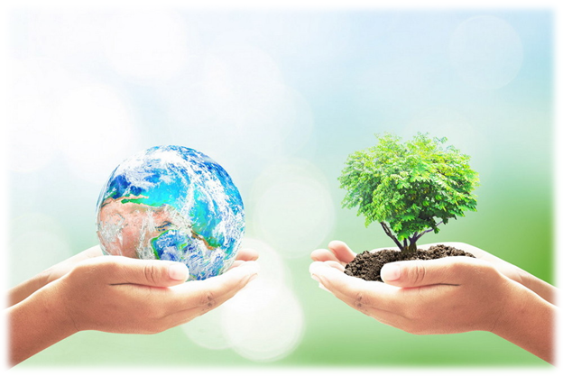
Ми повинні пам’ятати, що земля нам як мати, а ми на своїй планеті - не тимчасові мешканці, а
мудрі господарі!

Slide 4
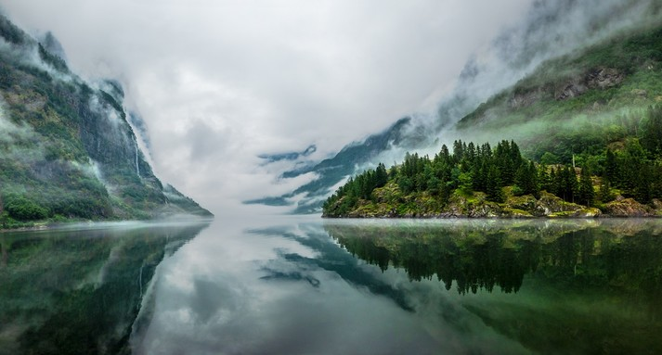
Ставлення людини до природи нині набуває такого самого морального значення, як і ставлення людини до людини. Глобальне знищення природи – то лише побічний результат згубної діяльності суспільства. Екологічна драма розгортається на наших очах. Ми бачимо забруднення води, повітря, навколишнього довкілля і розуміємо, що це дуже серйозно, але чому ж тоді не припиняється цей страшний «марафон», що неминуче приведе людство до загибелі?

Slide 5
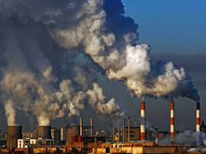
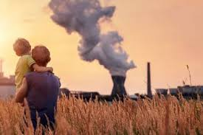
Забруднення повітря - полягає у викиді в атмосферу хімічних речовин, твердих частинок і біологічних матеріалів, здатних викликати шкоду для людини та інших живих організмів.
Загальний обсяг викидів забруднюючих речовин в атмосферу становить більше 19 млрд т.

Slide 6
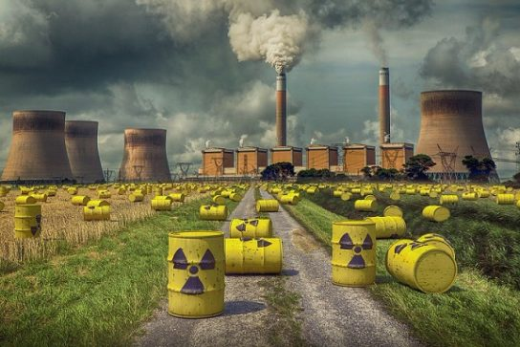
Відповідно до джерел утворення атмосферних домішок, виділяють природні та штучні або антропогенні (створені людиною) джерела забруднення.
Але найбільше забруднює атмосферу людська діяльність. Насамперед, це розвиток промисловості, робота генеруючих теплових електростанцій та теплоелектроцентралей, забруднення радіацією, побутові відходи, активне використання всіх видів транспорту

Slide 7
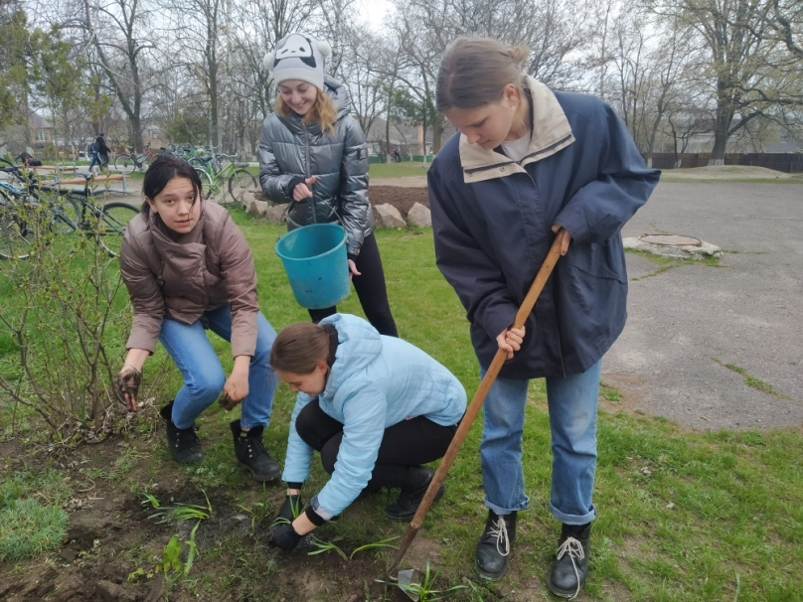
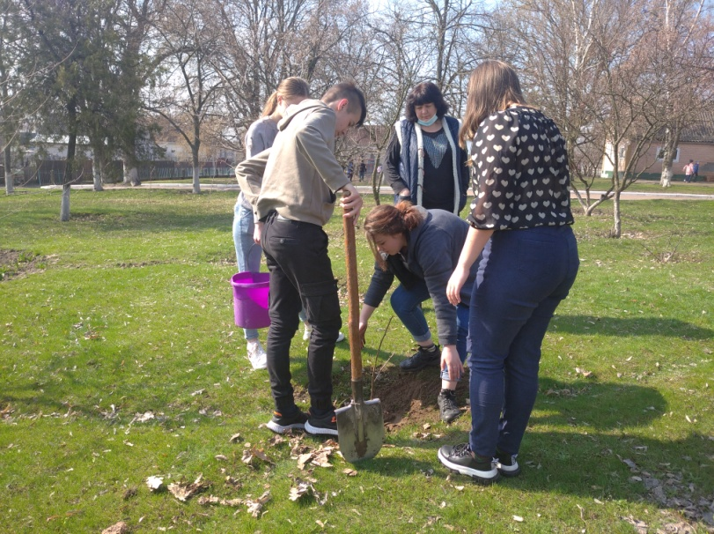
Але ми віримо, що кожен маленький вчинок, впливає на майбутнє нашої планети. І щоб зберегти її, потрібно починати з себе!

Slide 8
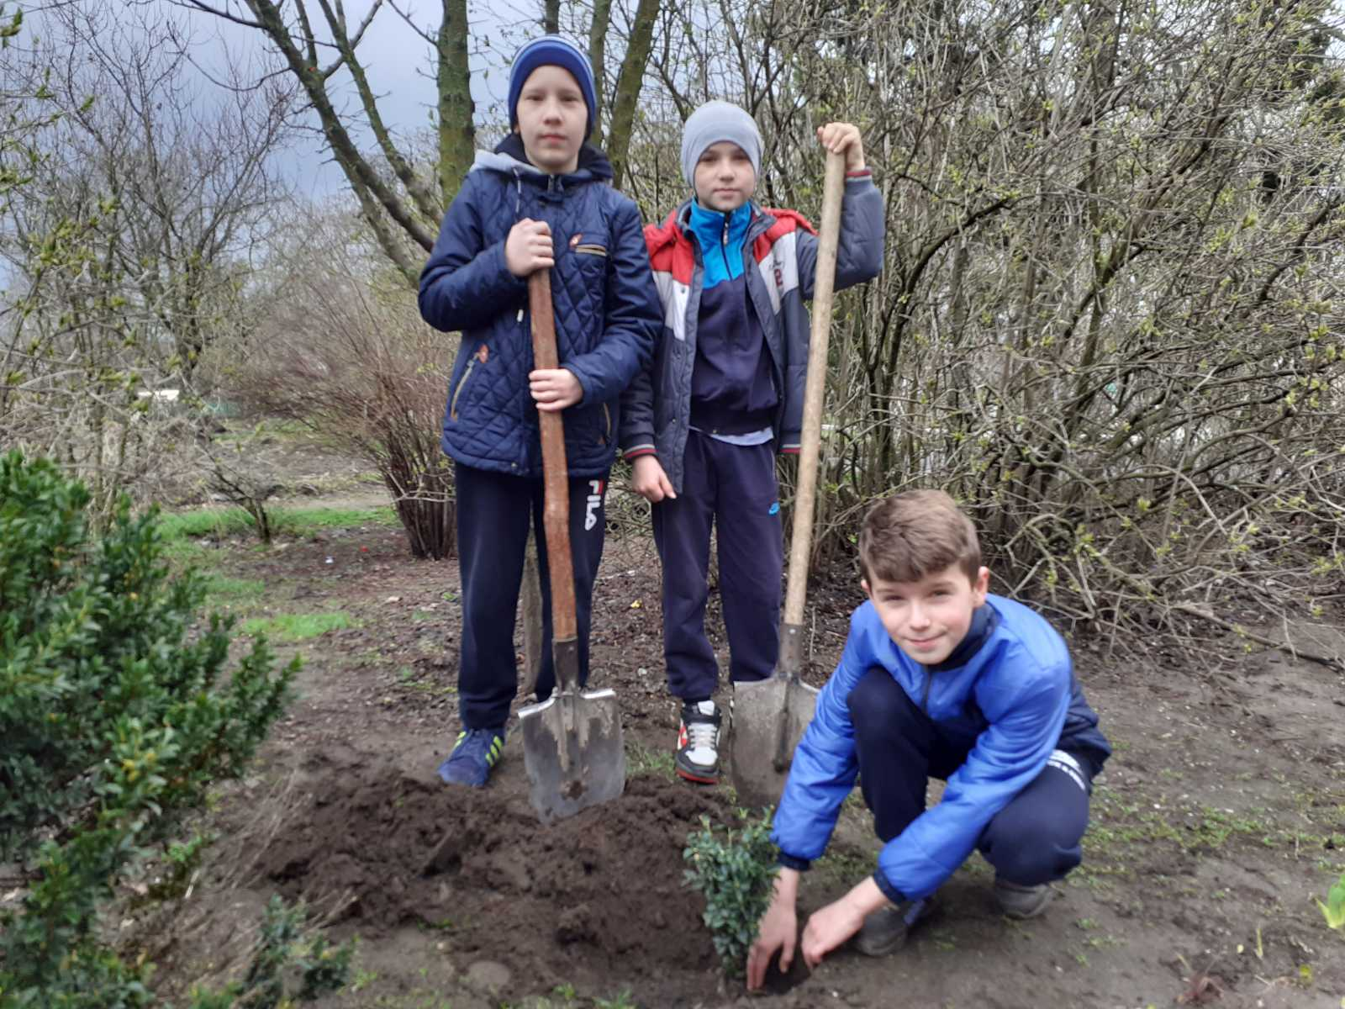
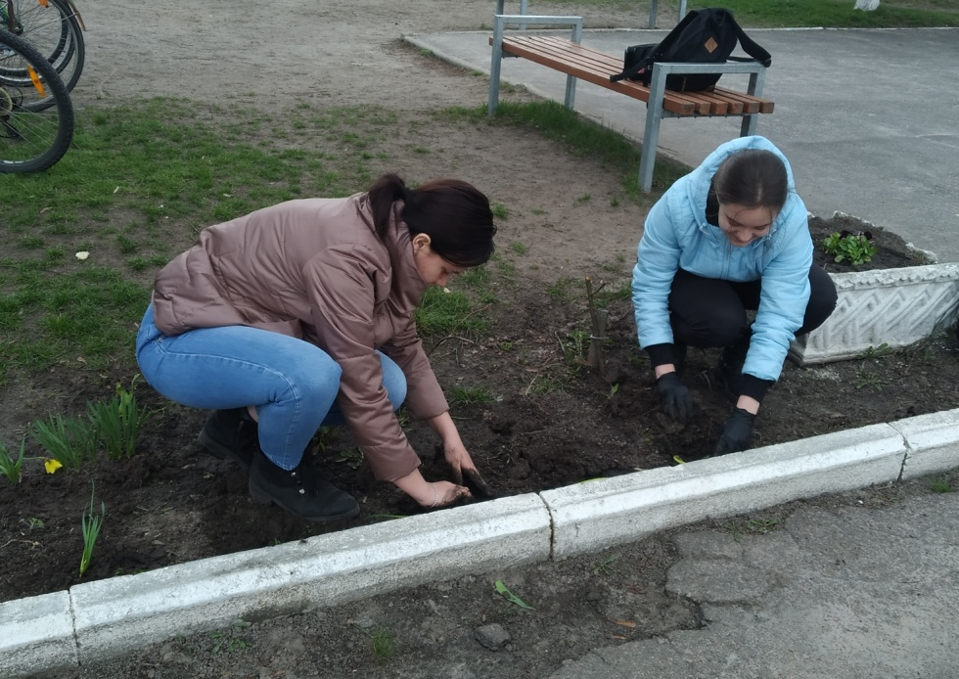
І учні, і працівники нашого закладу освіти долучаються до суботників, висаджують дерева та квіти на території закладу освіти, адже вони не лише радують око, але й насичують повітря киснем та очищають його від шкідливих домішок

Slide 9
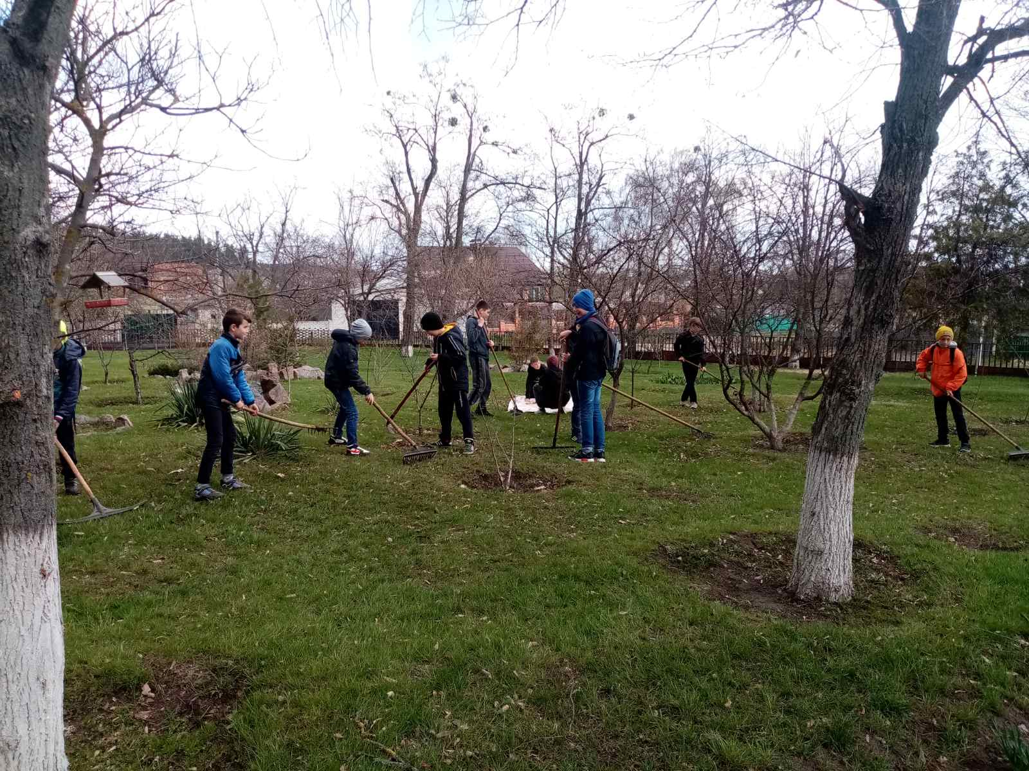
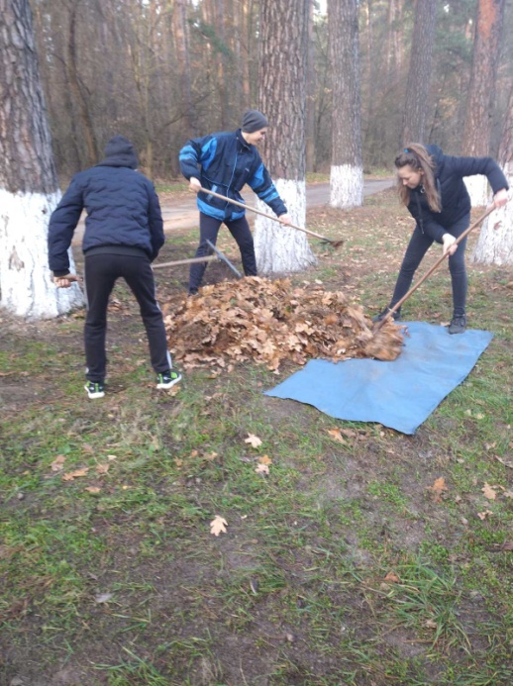
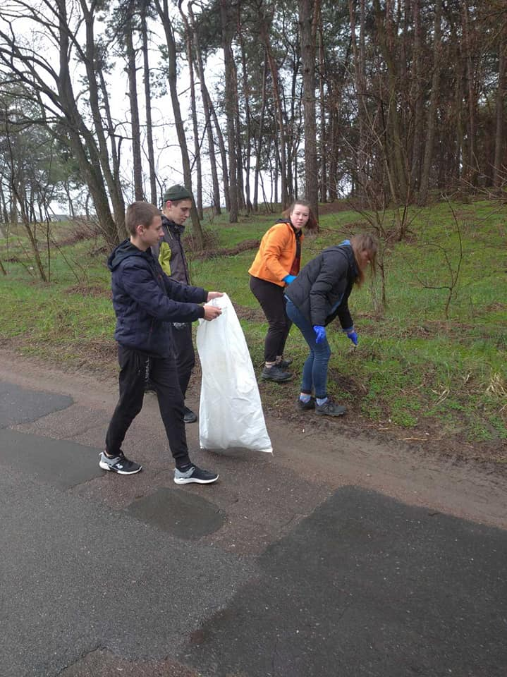
Кожен на планеті Земля повинен зробити свій внесок в збереження нашого дому!

Slide 10
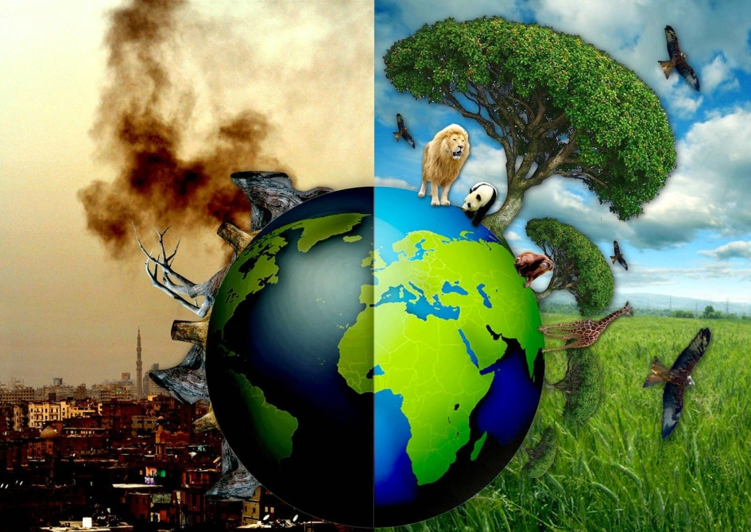
ВИСНОВОК!
Майбутнє планети залежить від кожного, і чим швидше людина почне робити «маленьки кроки» у допомозі природі, тим більше шансів буде створити для людства гідне довкілля, в якому можна буде розвиватися та насолоджуватися життям

Slide 11
Список використаних джерел
https://www.radiosvoboda.org/a/29219681.html
https://tvoemisto.tv/news/16_prostyh_porad_yak_dopomogty_nashiy_planeti_infografika_67727.html
https://necu.org.ua/n20101220/
https://sites.google.com/site/matinkaprirodagu/ohorona-prirodi
https://www.unian.ua/ecology/reduction/1216722-nebezpechne-povitrya-chim-dihayut-ukrajintsi.html
Робота учениці 10 класу Куценко Тетяни

